Slide 1
№13 “Золотой ключик” бөбекжайы МКҚК
СЕМИНАР
«Ой мен ойын»
Педагог-психолог: Канатова Асель Тауфиховна
Орал қаласы, 2018ж.

Slide 2
Қозғалып жүрер жортақ шам,
Барлығымызға ортақ шам.
Кун – ky´n- солнце –sun
Көк көрпенің мақтасы,
Әр жерде жүр бытырап.
Біріктіруге қол жетпес,
Болды-ау шіркін ысырап.
Бұлт – bult - облоко – cloud

Slide 3
І – кезең
“Білімді мыңды жығады”

Slide 4
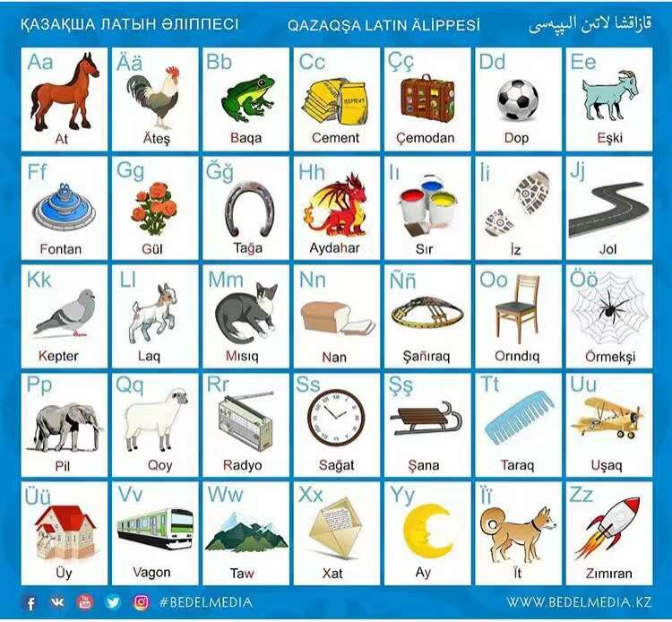

Slide 5
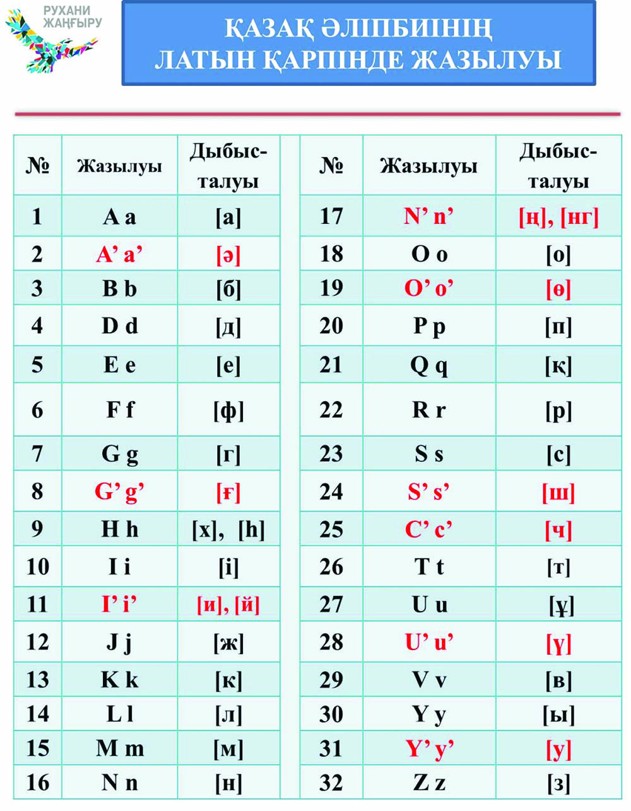

Slide 6
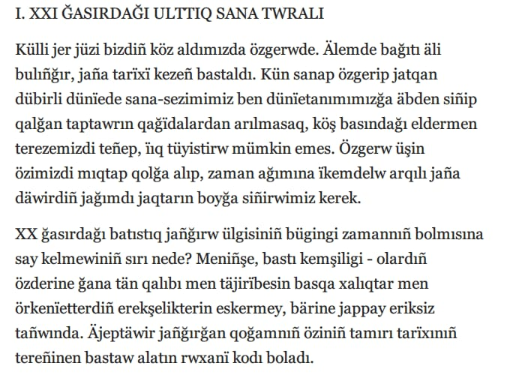

Slide 7
ІІ- кезең
“Сөз асылы-мақал”

Slide 8
жалғасын тап-ойыны
1.Атаға қарап-...
Анаға қарап-...
2.Ананың көңілі балада,...
3.Ата-ананың қадірін ...
4.Атаның баласы болма ...
5.Ұядан не көрсе,...
6.Қарағайға қарап.....
Отбасына қарап ....
Мақалдың
жарайсың

Slide 9
ІІІ- кезең
“Сөз асылы-мақал”

Slide 10
Онда әкем-шешем тұрады, Ата-әже бауырым. Бәрі бірге қосылып, Бір ұғымды құрады.
(Отбасы-Оtbasy-Family)

Slide 11
Айтары мол ғұлама, Көп жасасын бұл адам, Әкесі ол әкеңнің Білер оны сұраған. Ол кім?
Ата-ata-grandfather

Slide 12
Бiлiмнiң дәнiн тередi,
Балаға тәрбие бередi.
(Тәрбиеші- t a´r b i´e s´i-Educator

Slide 13
Қиындықта тастамайтын, Жамандықтан аластайтын, Ұстанғаны ізгі ниет, Бұл қандай қасиет?
Достық-dostyq-Friendship

Slide 14
“Көңілді күн!”
Қалалық семинар деп жар саламыз
Келген қонақтарды біз ойнатамыз
Әріптестер қош келдің төрімізге
Сіздерге арнап бүгін біз, ән саламыз.
Қайырмасы:
Бүгін қандай тамаша
Көңілді күн, көңілді күн, көңілді күн
Бірімізді біріміз сыйлайықшы
Қуанышпен қарсы алып!

Slide 15
Жақсы ілтипатпен
жүздескенше күн жақсы болсын!

